Slide 1

DEV - FULL STACK
Como Criar Um Chatbot Para
O WhatsApp

Slide 2
O QUE É CHATBOT?
CHATBOT: COMO FUNCIONA?

Slide 3
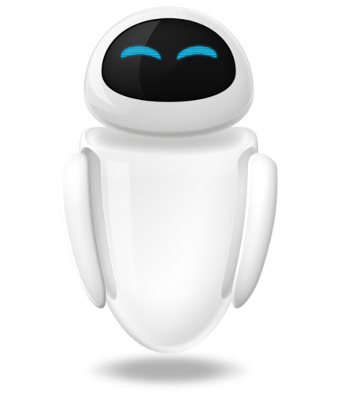
O QUE É?
Um chatbot é um software capaz de manter uma conversa com um usuário humano em linguagem natural, por meio de aplicativos de mensagens, sites, e outras plataformas digitais. Eles são sistemas que usam uma interface conversacional para entregar um produto, serviço ou experiência. Podemos conhecê-los por outros nomes como: bots, aplicações conversacionais, contato Inteligente, ETC.
Atualmente, é possível criar chatbots integrados a plataformas como:
WhatsApp;
Facebook Messenger;
Telegram;
sites em geral;
sistemas de call center;
lojas virtuais etc.

Slide 4
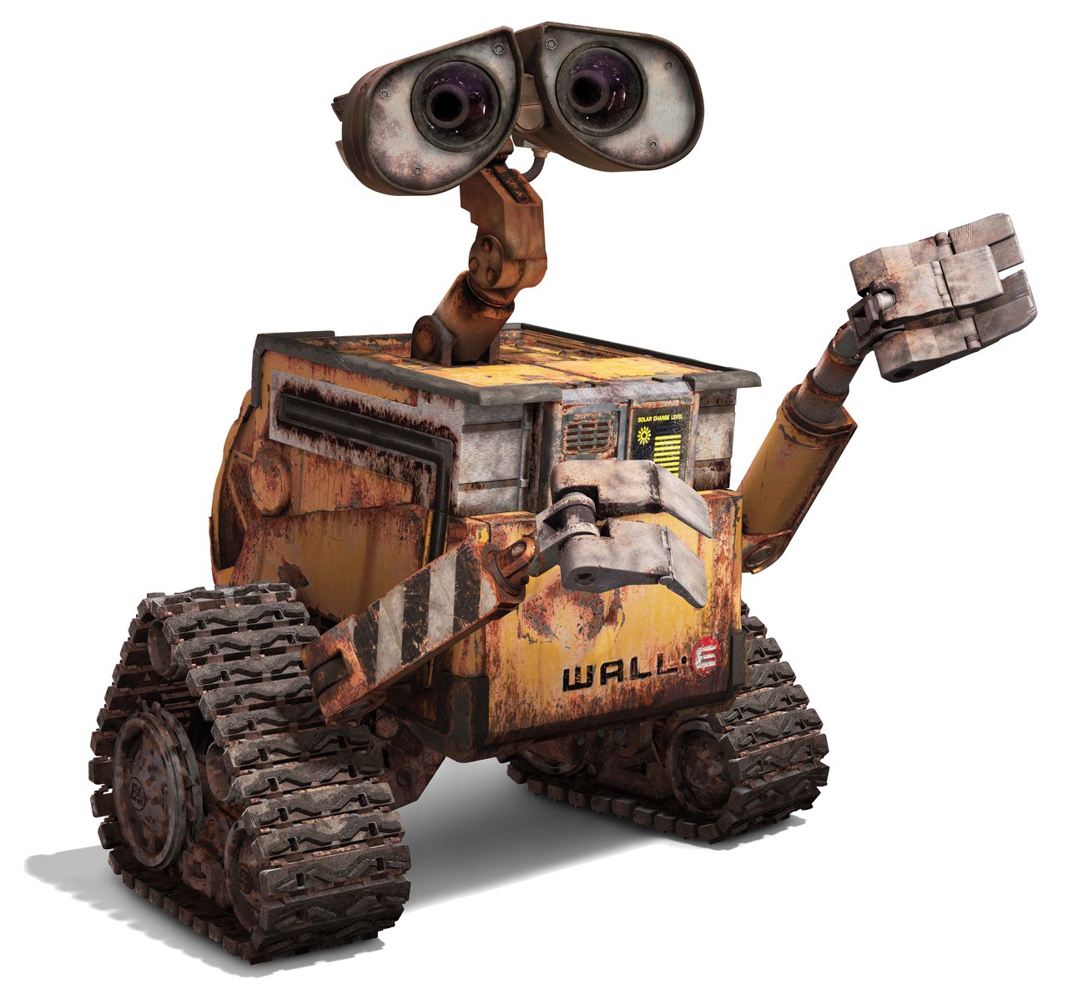
COMO FUNCIONA?

Slide 5
TODO CHATBOT É FORMADO POR 3 ELEMENTOS!
Canal: o local onde a conversa vai acontecer — WhatsApp, Facebook Messenger, Telegram etc.
Conteúdo: os recursos utilizados na conversa, como texto, emojis, arquivos de mídia…
Software: o programa que dita as regras da conversa.
Por exemplo:
– Se uma pessoa falar “oi”, o que o bot responderá?
– Ao longo da conversa, serão oferecidas às pessoas opções de respostas pré-definidas?
– Quando a pessoa passar muito tempo sem enviar nada, o bot irá encerrar a conversa?
https://www.take.net/blog/wp-content/uploads/2021/04/img_2_OQueEChatbot-1024x915.png

Slide 6
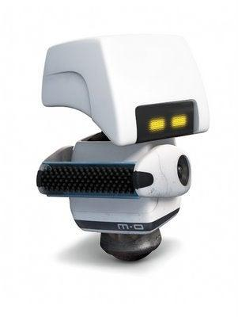
Todo chatbot é formado por 3 elementos!
Um chatbot não precisa ser construído com inteligência artificial. Ele pode funcionar de três maneiras distintas:
Chatbot baseado em regras: só aceita as respostas pré-determinadas;
Chatbot com NLP (Natural Language Processing): usa Inteligência Artificial para aprender com as respostas dos usuários;
Chatbot híbrido: mistura de regras com NLP.
NLP - É a tecnologia usada para ajudar dispositivos tecnológicos a entenderem a linguagem do ser humano de maneira a responder suas demandas.

Slide 7
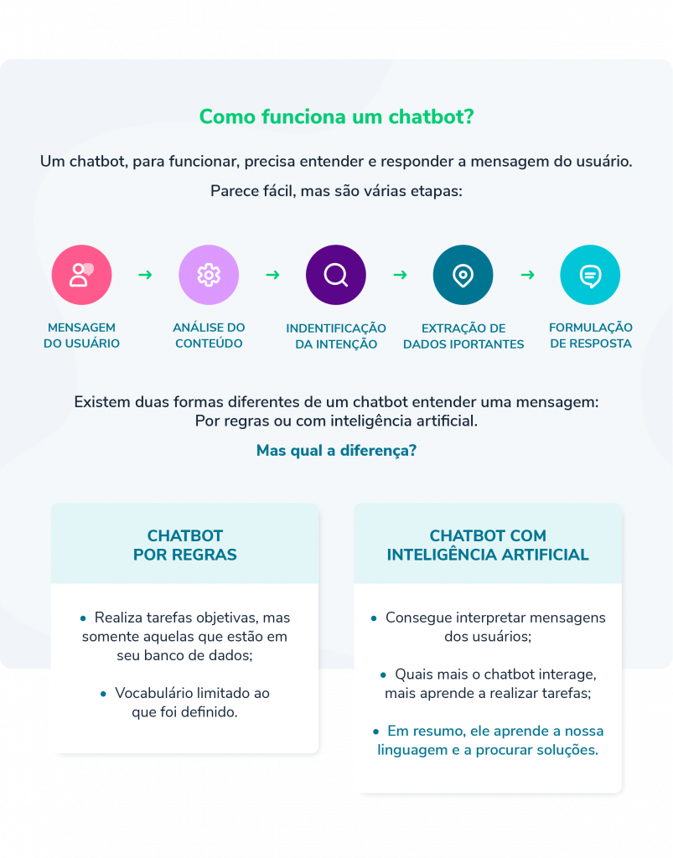

Slide 8

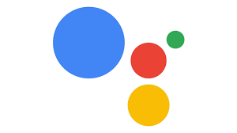


Você sabe qual a diferença entre chatbot e assistente virtual?

Slide 9
ASSISTENTE VIRTUAL
Os assistentes virtuais são comandados por voz ou texto e respondem de acordo com a disponibilidade da informação mais relevante, conforme a necessidade do usuário, que pode ser um texto disponível na internet ou um vídeo do YouTube, por exemplo.
Dentre eles, você encontra soluções famosas como: Siri, Alexa, Cortana e Google Assistant, presentes em vários dispositivos, como smartphones, tablets e computadores. Eles prestam assistência no uso desses equipamentos e respondem às perguntas feitas pelos usuários com o uso de interfaces conversacionais — no lugar dos aplicativos de mensagem onde rodam os chatbots.

Slide 10
O que vamos fazer hoje?
Automatizar mensagens no WhatsApp!

Slide 11


PRINCIPAIS FERRAMENTAS
Notes:
LINKS DE APOIO:
https://selenium-python.readthedocs.io/installation.html
https://chromedriver.chromium.org/downloads
https://pandas.pydata.org/

Slide 12
VAMOS DE PASSO A PASSO
CRIAR CSV OU PLANILHA COMUM COM NOME/ NÚMERO/ MENSAGEM
IMPORTAR BIBLIOTECA PANDAS PARA VERIFICAR TABELA
IMPORTAR SELENIUM PARA ABRIR O NAVEGADOR
VERIFICAR SE ABRIU A PÁGINA QUE QUEREMOS
PERPASSAR PELA TABELA PARA ENVIAR A MENSAGEM PARA O CONTATO
CODIFICAR A MENSAGEM QUE SERÁ ENVIADA
CONTROLAR O NAVEGAR PARA DE FATO ENVIAR A MENSAGEM
TEMPORIZAR CADA EVENTO

Slide 13
PORQUE TEMPORIZAR CADA EVENTO?
LGPD!
Ou seja, enviar mensagens sem autorização é crime! Ocasionando penalizações graves do próprio WhatsApp, como por exemplo a proibição da utilização desse número no aplicativo e até mesmo a proibição de utilização da API pela empresa (através do CNPJ).
Por isso, todos os contatos para os quais você planeja criar automações de WhatsApp, precisam ter autorizado o recebimento de mensagens por esse aplicativo, por meio de um Opt-in.

Slide 14
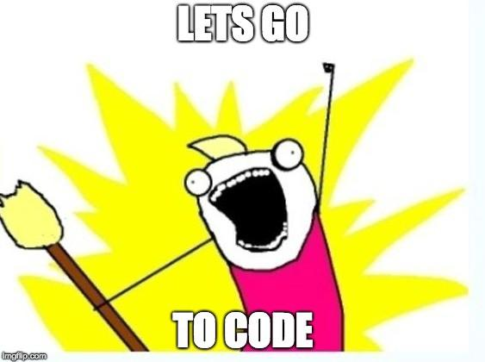

Slide 15
E a nossa Inteligência Artificial?
Vai ficar pra próxima!

